Slide 1
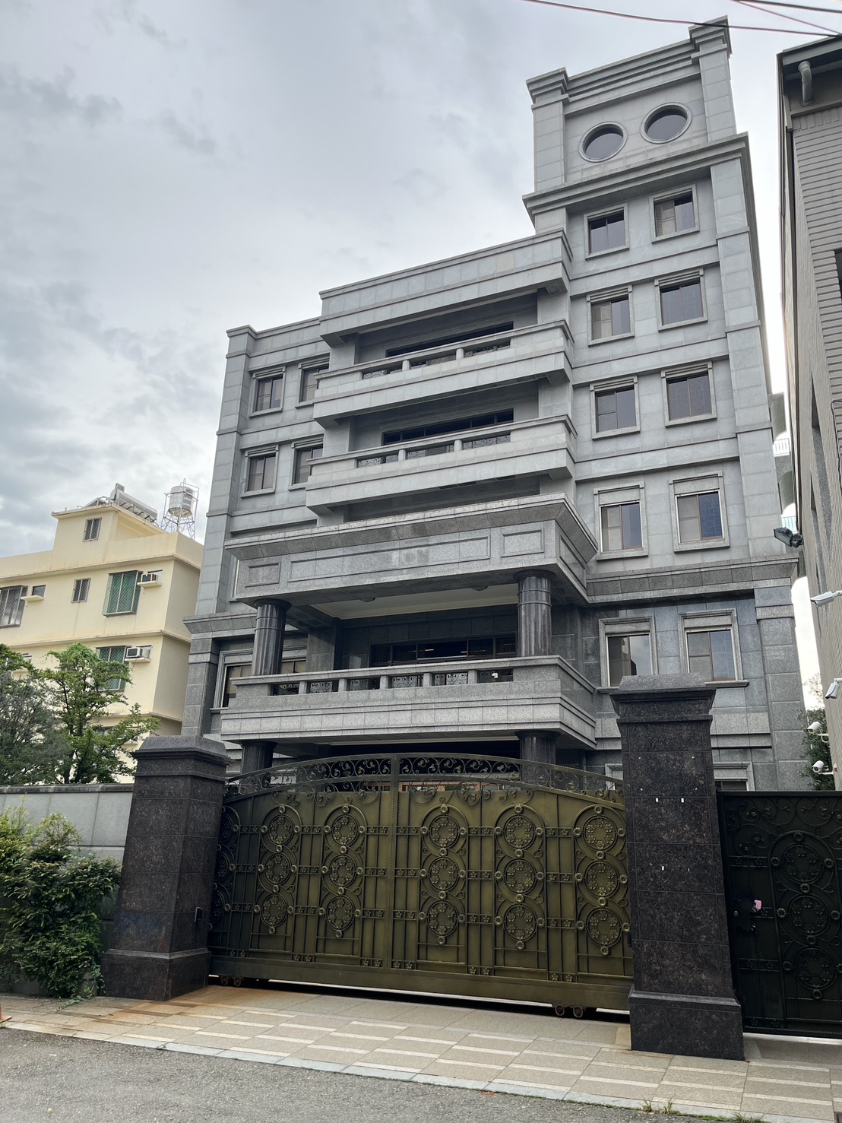

台中市北屯區商業大樓
公開標售

Slide 2
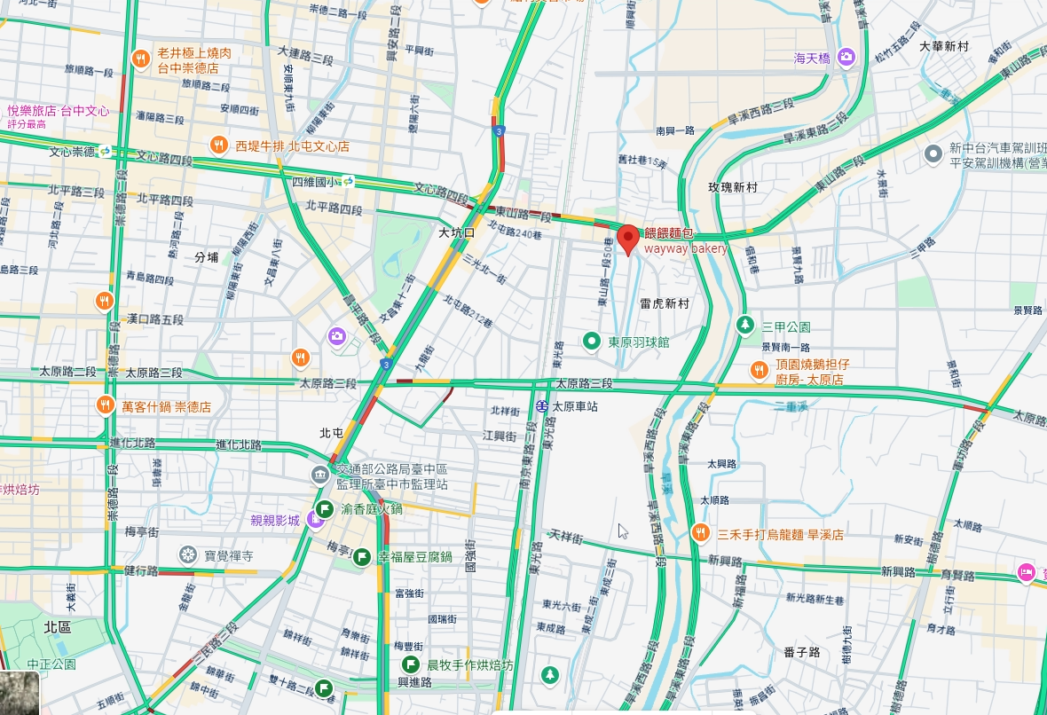
標的位置
捷運四維國小站
本案標的
太原車站

Slide 3
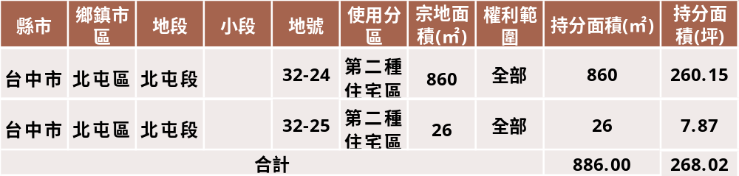
標的明細(如有不符，依地政機關謄本登記為準)
土 地
建號 | 建物門牌 | 建築完成日 | 主要用途 | 建物樓層面積(㎡) | 權利範圍 | 總面積 | 總面積
 |  |  |  |  |  | (㎡) | (坪)
 |  |  |  | 附屬建物面積(㎡)
20292 | 台中市北屯區東山路一段138巷12號 | 087/11/30 | 住家用、鋼筋混泥土造 | 一層：350.89 | 全部 | 2,812.46 | 850.77
 |  |  |  | 二層：350.89
 |  |  |  | 三層：350.89
 |  |  |  | 四層：350.89
 |  |  |  | 五層：350.89
 |  |  |  | 六層：227.02
 |  |  |  | 七層：54.09
 |  |  |  | 地下一層：588.28
 |  |  |  | 突出物一層：8.75
 |  |  |  | 陽台：174.72
 |  |  |  | 雨遮：5.15
21426 | 台中市北屯區東山路一段138巷12號 |  | 空白 | 一層：51.98 | 全部 | 311.88 | 94.34
 |  |  |  | 二層：51.98
 |  |  |  | 三層：51.98
 |  |  |  | 四層：51.98
 |  |  |  | 五層：51.98
 |  |  |  | 六層：51.98
合計 |  |  |  |  |  | 3,124 | 945.11
建
物

Slide 4
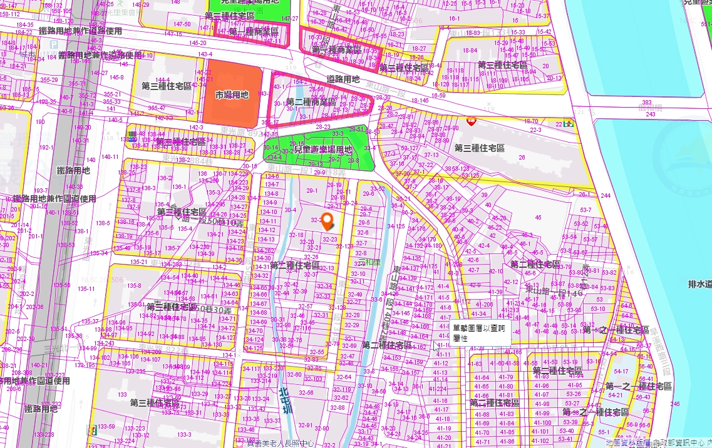
地籍圖

Slide 5
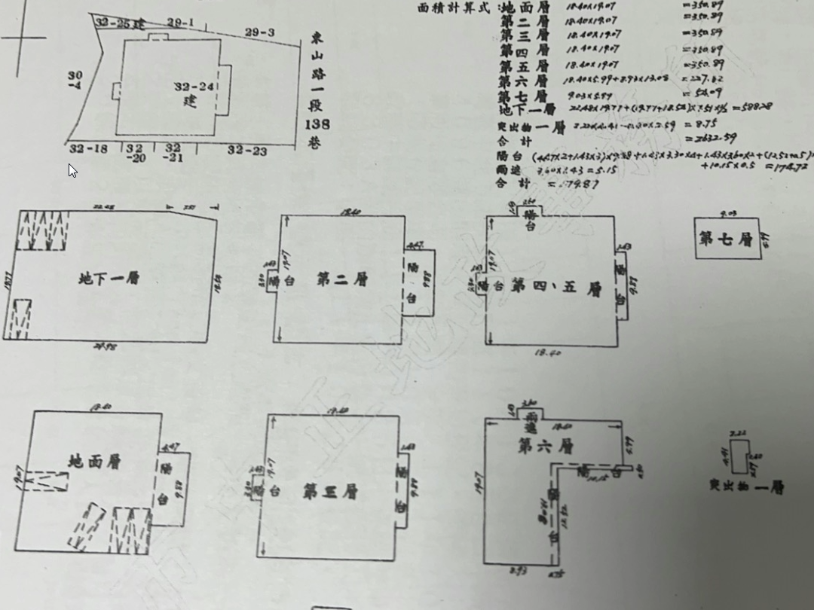
建物測量圖-20292建號

Slide 6
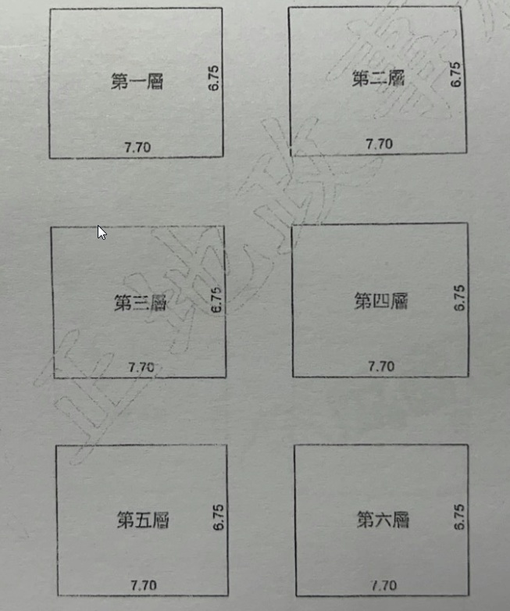
建物測量圖-21426建號

Slide 7
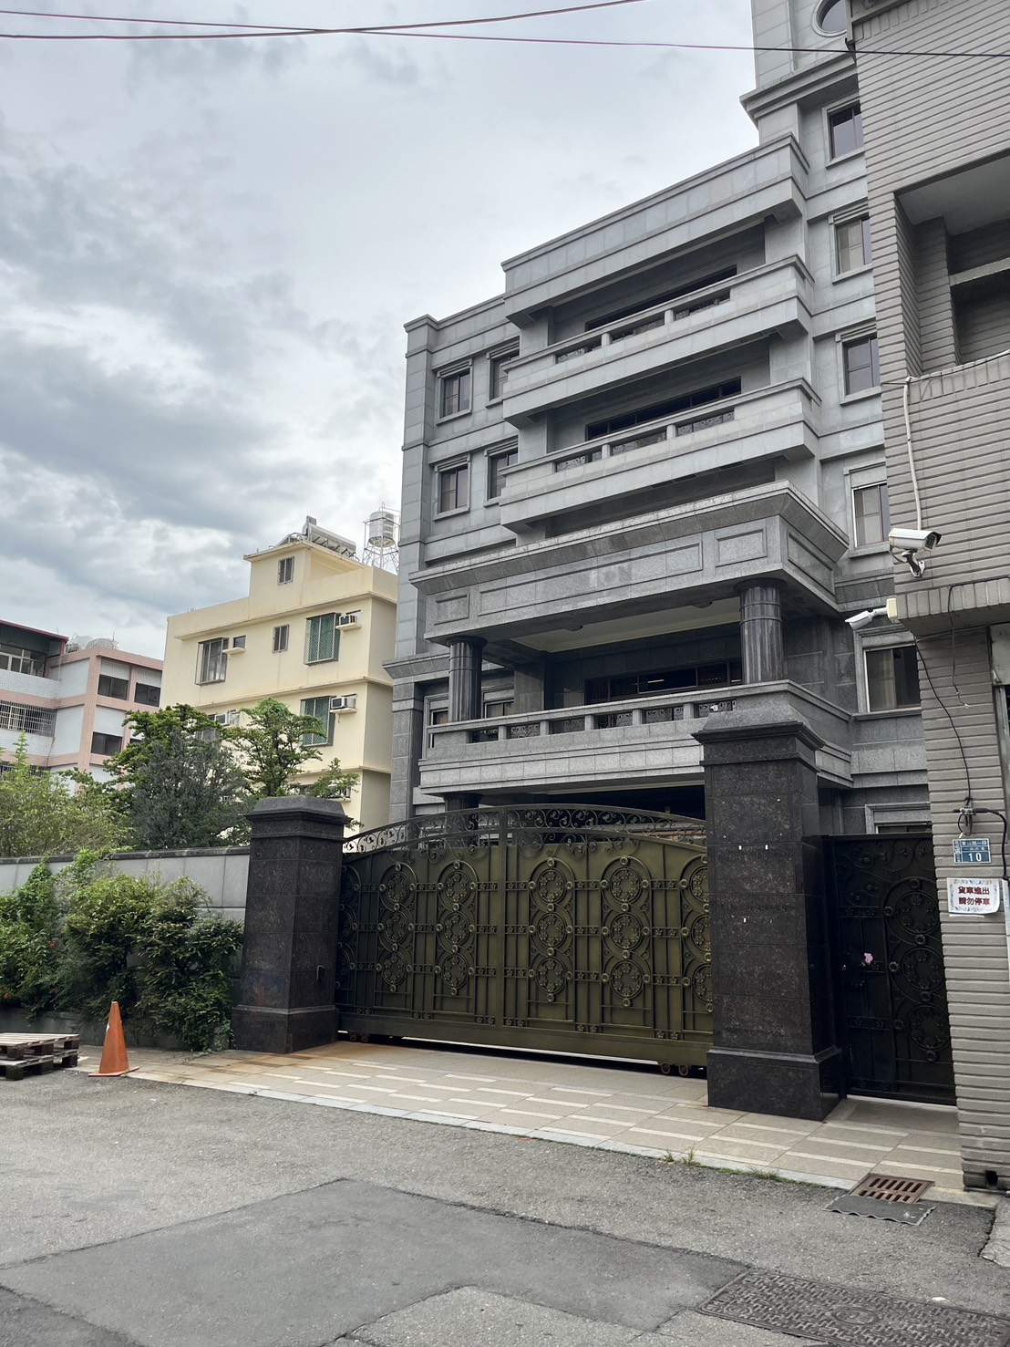
標的照片

